Slide 1
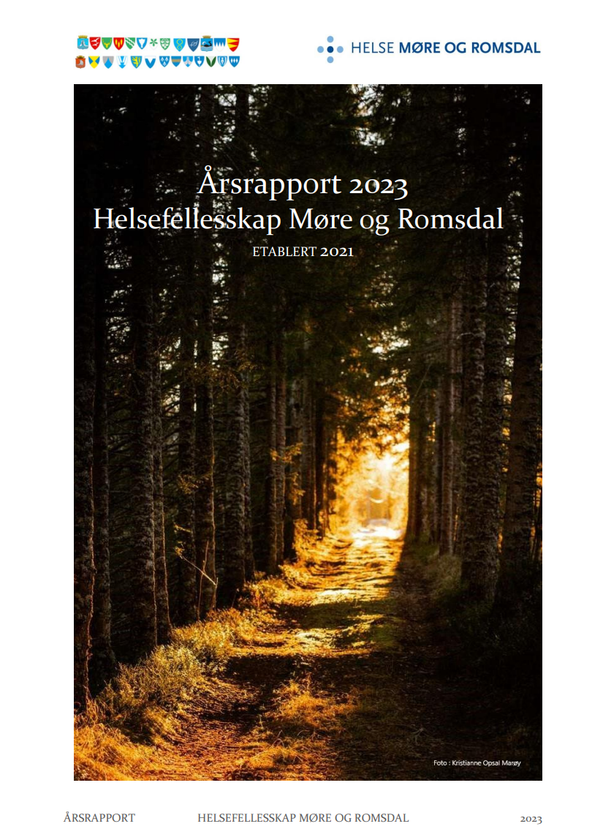
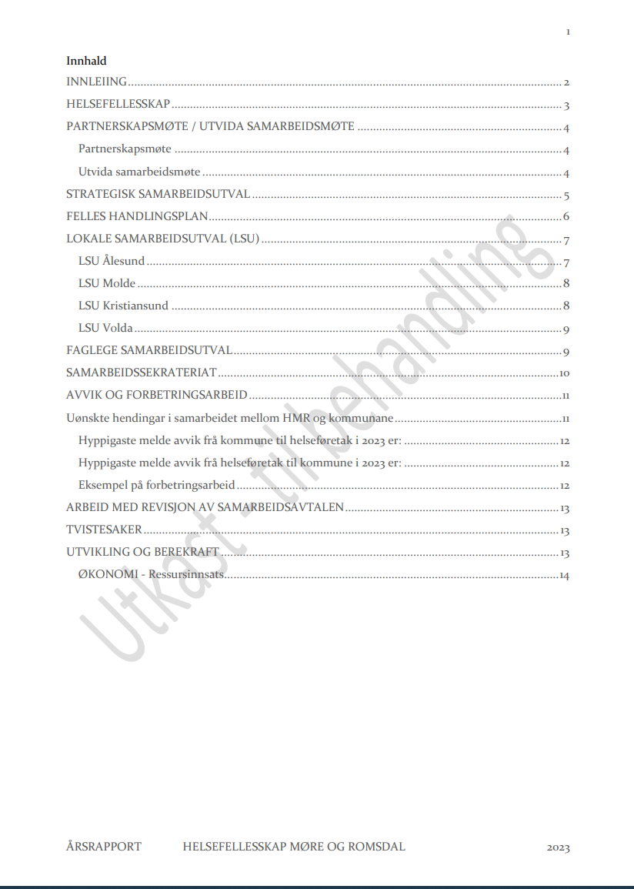

Slide 2

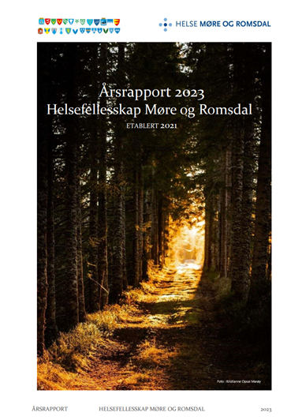
Kvifor årsmelding ?
Samarbeidsavtalen
pkt 5.5 Samarbeidssekreteriat
  5.5.3 Oppgaver
  Førebur saker til PM og SSU
pkt 5.2 Strategisk samarbeidsutval – nivå 2
  5.2.3 Oppgaver
  SSU utarbeide forslag til årsrapport
pkt 5.1 Partnerskapsmøte – nivå 1
  5.1.3 a) Godkjenne felles årsrapport for Helsefellesskap M&R
Forslag til vedtak :
Partnerskapsmøtet godkjenner årsrapport for Helsefellesskap
Møre og Romsdal 2023 slik den ligg føre

Slide 3
Metode
Rapport frå LSU’ar og FSU’ane
Felles handlingsplan - vedlegg
Årleg avviksrapport - vedlegg
Gjennomgang av referat frå samlingar i PM og SSU
Redaksjonelle innspel
Faktaformidling og (med nokre unntak) lite vurderingar/synsingar

Slide 4
Årsrapporten viser:
- sakene som utvala har jobba med
- samhandlingsfokus og pasientforløp
- felles prosjekt
- utfordringar og planar – felles eller som har konsekvens for begge nivåa
Helsefellesskapet er eit verktøy for samhandling, møteplassar, nytta til utarbeiding av retningsliner, planlegging av framtidsretta helsetenester, fordeling av ansvar og oppgåver.
Utfordring under utarbeidinga:
Skal mest mogleg vere med eller skal vi gjere eit utval ?
Kan årsrapporten verte eit instrument som beskriv status, måloppnåing, plangjennomføring mv.

Slide 5
Årsrapporten med vedlegg - innhald
Er det noko som burde vore med som de ikkje finn omtala ?
Er vi for opptatt av illusjonen om harmoni i samarbeidet ?
Kva med dei sakene som vert handtert utanfor helsefellesskapet, t.d konflikt rundt forståing av delavtale 1.
Presentasjon av Helsefelleskapet i M & R
Aktivitet, rapport og resultat frå arbeid i:
Partnerskapsmøte
Strategisk samarbeidsutval
Lokale samarbeidsutval
Faglege samarbeidsutval
Samhandlingsavvik og forbetringsarbeid
Felles handlingsplan
Ressursinnsats i helsefelleskapet
Vedlegg:
Samhandlingsavvik mellom
helseføretaket og kommunane
Årsmeling frå LSU’ane
Årsmelding frå FSU
Felles handlingsplan
Notes:
Årsrapporten skal vise:
Den store og viktige aktiviteten som foregår i helsefellesskapet
- gode møteplassar i samarbeidsstrukturen
- samhandlingsfokus på forløp for ulike diagnosegrupper
- muligheiter for å spele kvarandre gode
Verktøy for oppfølging av tiltak / handlingsplanar
Helsefellesskapet har begynt å sette seg, justerer på struktur, oppgåver og forventningar.
Berre harmoni, eller vågar vi ta fram også ubehagelige utfordringar ?
Helsefellesskapet er eit verktøy som sikrar etablering av møteplassar, utarbeiding av fellesretningsliner, planlegging av ei framtidsretta helseteneste, fordeling av ansvar og oppgåver.
Gå gjennom årsrapporten avsnitt for avsnitt
Kan årsrapporten verte eit instrument for status, målrapport, plan mv.
Stor risiko for å fornerme nokon – kven og kva blir teke med ?

Slide 6
Takk til alle
som har bidratt
med innspel

Slide 7
En stor organisasjon
Partnerskapsmøte | Faglige samarbeidsutvalg
Lokale samarbeidsutvalg | Strategisk samarbeidsutvalg
Notes:
Som først nestleder og etter hvert leder for SSU har jeg gjort meg noen refleksjoner. «Vi gaper over for mye»? Har vi et ekstra ledd som er unødvendig? Er det noen ledd/boks som skal bort?... Vet ikke hva som er riktig.
Per d.d ca. 250-260 personer involvert i Helsefellesskapet
Med foreslått ny struktur (6 og ikke 12 Faglige samarbeidsutvalg) fortsatt en organisasjon med160-170 personer –mye folk.

Slide 8

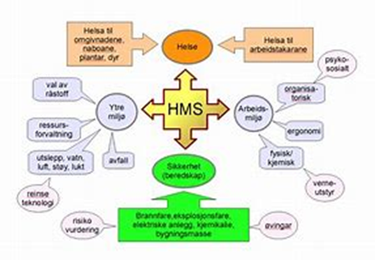
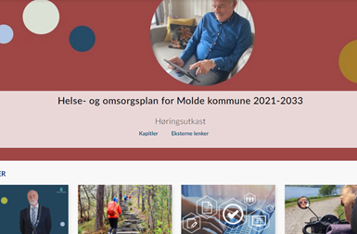
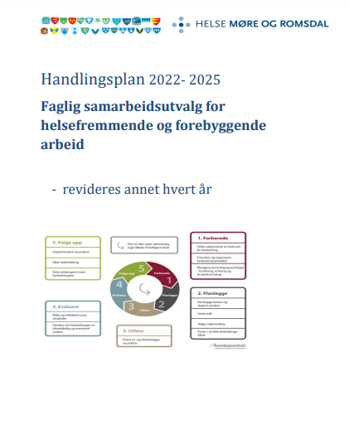




Notes:
Som snart avtroppende SSU-leder: Jeg har reflektert litt – rundt at vi har en stor organisasjon i Helsefellesskapet. 12 FSU:er som vil og ønsker mye og det er bra… Men vi ser at vi fortsatt har en vei å gå hva gjelder hva vi skal jobbe med i Helsefellesskapet. Vi har gjort oss noen gode erfaringer de siste årene som vi tar med oss videre. Vi bør spisse og forenkle mer, og det var også tema i SSU-møte i går.
Tenkte trekke dere med inn i min verden/ hjerne en liten stund… Som leder har du en viktig oppgave – å oversette og forenkle. Være en portvakt. Husk på det er mange ting vi skal forholde oss til. Som først nestleder og etter hvert leder for SSU har jeg gjort meg noen refleksjoner. «Vi gaper over for mye»? Har vi et ekstra ledd som er unødvendig? Vi har altså 12 handlingsplaner som er vedtatt i tillegg til at det er laget en felles handlingsplan.

Slide 9
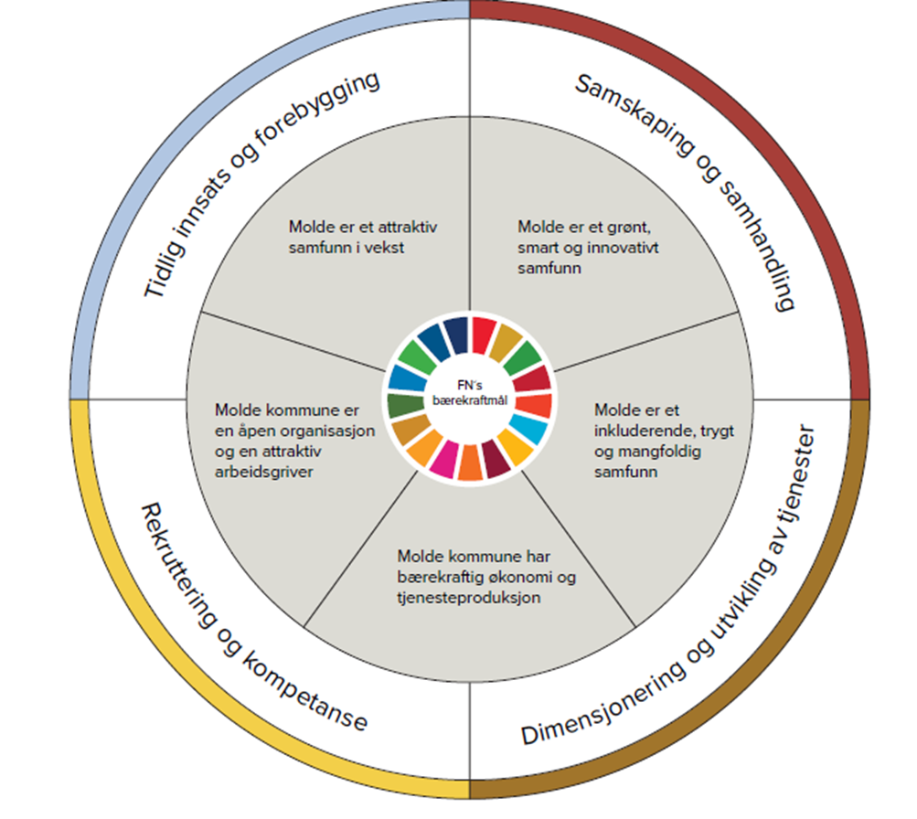
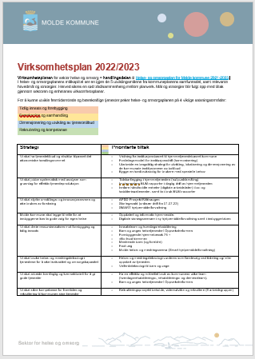
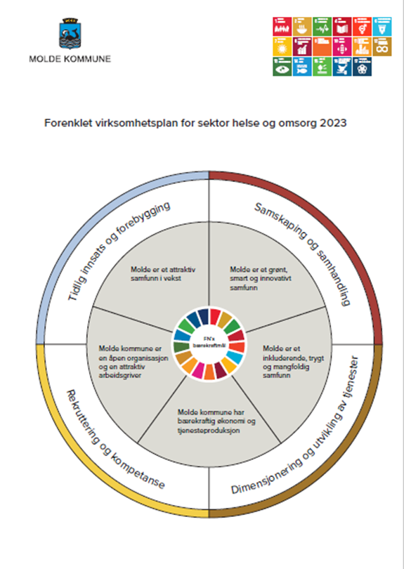
Notes:
I helse og omsorg i Molde kommune har vi arbeidet systematisk med å prøve å oversette og forenkle for å få med oss medarbeiderne. Laget en veldig enkel virksomhetsplan 1 A4-ark med en frem og bakside. Vi startet med excelark som var 1 m langt og har landet på denne utgaven. Drømmen er at vi kunne hatt noe enklere også i Helsefellesskapet. At vi prøver å begynne i det små og ikke tenker for stort.

Slide 10
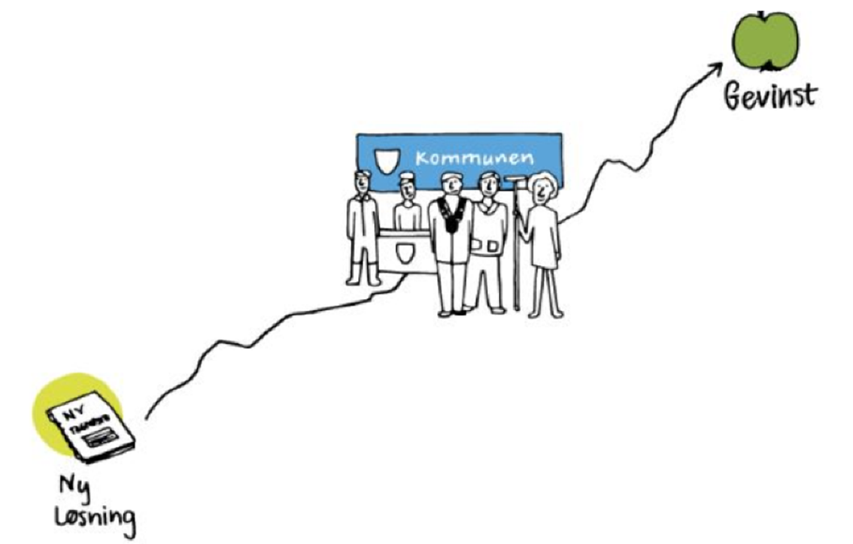
Rekrutterings- og samhandlingstilskudd
Skal gi insentiv til felles tjenesteutvikling mellom kommuner og sykehus og skal gjøre det enklere for kommuner og sykehus å samarbeide om felles planlegging, tjenesteutvikling og gode pasientforløp for de prioriterte pasientgruppene gjennom helsefellesskapene.
Regjeringen.no 01.03.2024
Foto: KS
Notes:
Uansett hvordan organisering så håper jeg at vi får det litt lettere når det nå legges noen penger på bordet. Men det er viktig å tenke gjennom hvordan midlene skal brukes. Som sagt. Jeg er for at vi spisser og forenkler og ikke tenker for stort. Hvordan få de største gevinstene for pasient, kommune og HF? Øve/begynne i det små.
Hva er det som har sett ut å fungere hitill? Barneblikk, FACT ung. Hva er det som gjør at det har gått bra? Integrerte team der man er rundt pasienten fra både kommune og HF. Her blir det viktig at LSU, SSU og FSU:ene sammen prøver å spisse/ finne de gode prosjektene sammen (og gjøre det med pasienten). Finne de lavt hengende fruktene som gir gevinster for pasienten, kommune og HF

Slide 11

Drøft følgende:
Hvordan kan FSU:ene velge ut og spisse tiltak i handlingsplanene sine?
01
Hvilke kriterier mener vi er riktig for tildeling av rekrutterings og samhandlingstilskudd?
02
Hvem skal ha ansvar for revisjon av felles handlingsplan?
03
Hvordan skal statusrapportering av FSU:ene sine handlingsplaner foregå?
04
Notes:
I SSU jobber vi med å prøve å bli mer konkret. I SSU-møte i går hadde vi et gruppearbeid med disse spørsmålene. Det var en ivrig gjeng og det kom mange gode innspill som jeg og nestleder skal oppsummere. Vi fortsetter arbeidet igjen i SSU-møte i september.

Slide 12
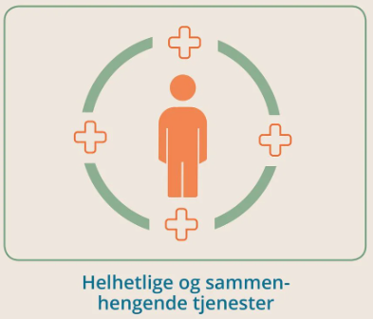
Huske hvorfor vi er her!
Helsefellesskapa har som mål å styrke samarbeidet mellom kommunar og tilhøyrande helseføretak, slik at pasientane skal oppleve gode og samanhengande pasientforløp mellom primærhelsetenesta og spesialisthelsetenesta
Notes:
Til slutt - Minne oss på hvorfor vi er her – for innbyggerne/pasientene som skal oppleve sømløse tjenester med gode pasientforløp

Slide 13
Forslag til vedtak:
Partnerskapsmøtet godkjenner årsrapport for Helsefellesskap Møre og Romsdal 2023 slik den ligg føre

